Slide 1

Облачные технологии
Облачная технология в терминах непрофессионала хранит все ваши данные и обеспечение доступа к ним через Интернет. Это означает, что вы не должны полагаться на материальные активы, как ваш жесткий диск, чтобы сохранить его.
"Облако", как следует из названия, используется как метафора для роли Интернета в его процессе.

Slide 2
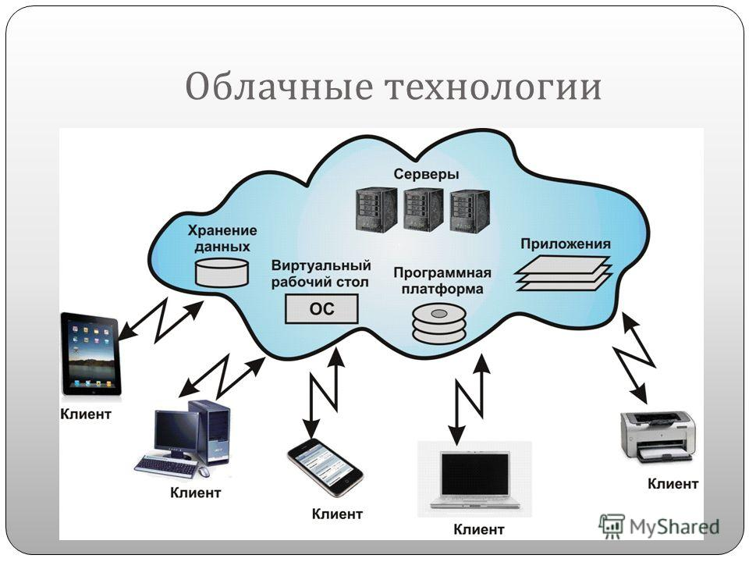
Наше «ОБЛАКО»

Slide 3
Достоинства и недостатки облачных технологий
Достоинства
Доступность – облака доступны всем и везде, где есть Интернет, и с любого устройства, где есть браузер
Низкая стоимость.
Гибкость.
Надежность.
Безопасность.
Большие вычислительные мощности.
Недостатки
Постоянное соединение с сетью – для получения доступа к услугам «облака» необходимо постоянное соединение с сетью Интернет.
Конфиденциальность
Дороговизна оборудования

Slide 4
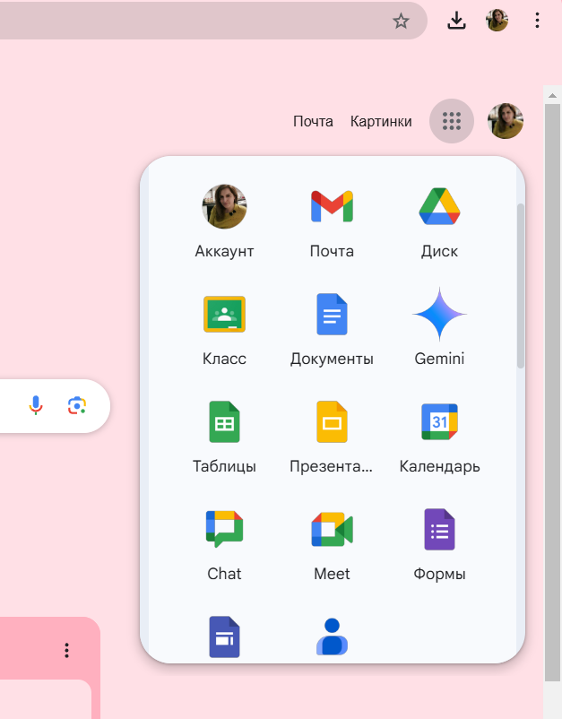
применения облачных технологий на примере сервисов GOOGLE.

Slide 5
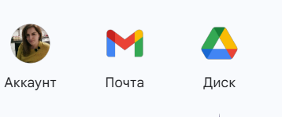
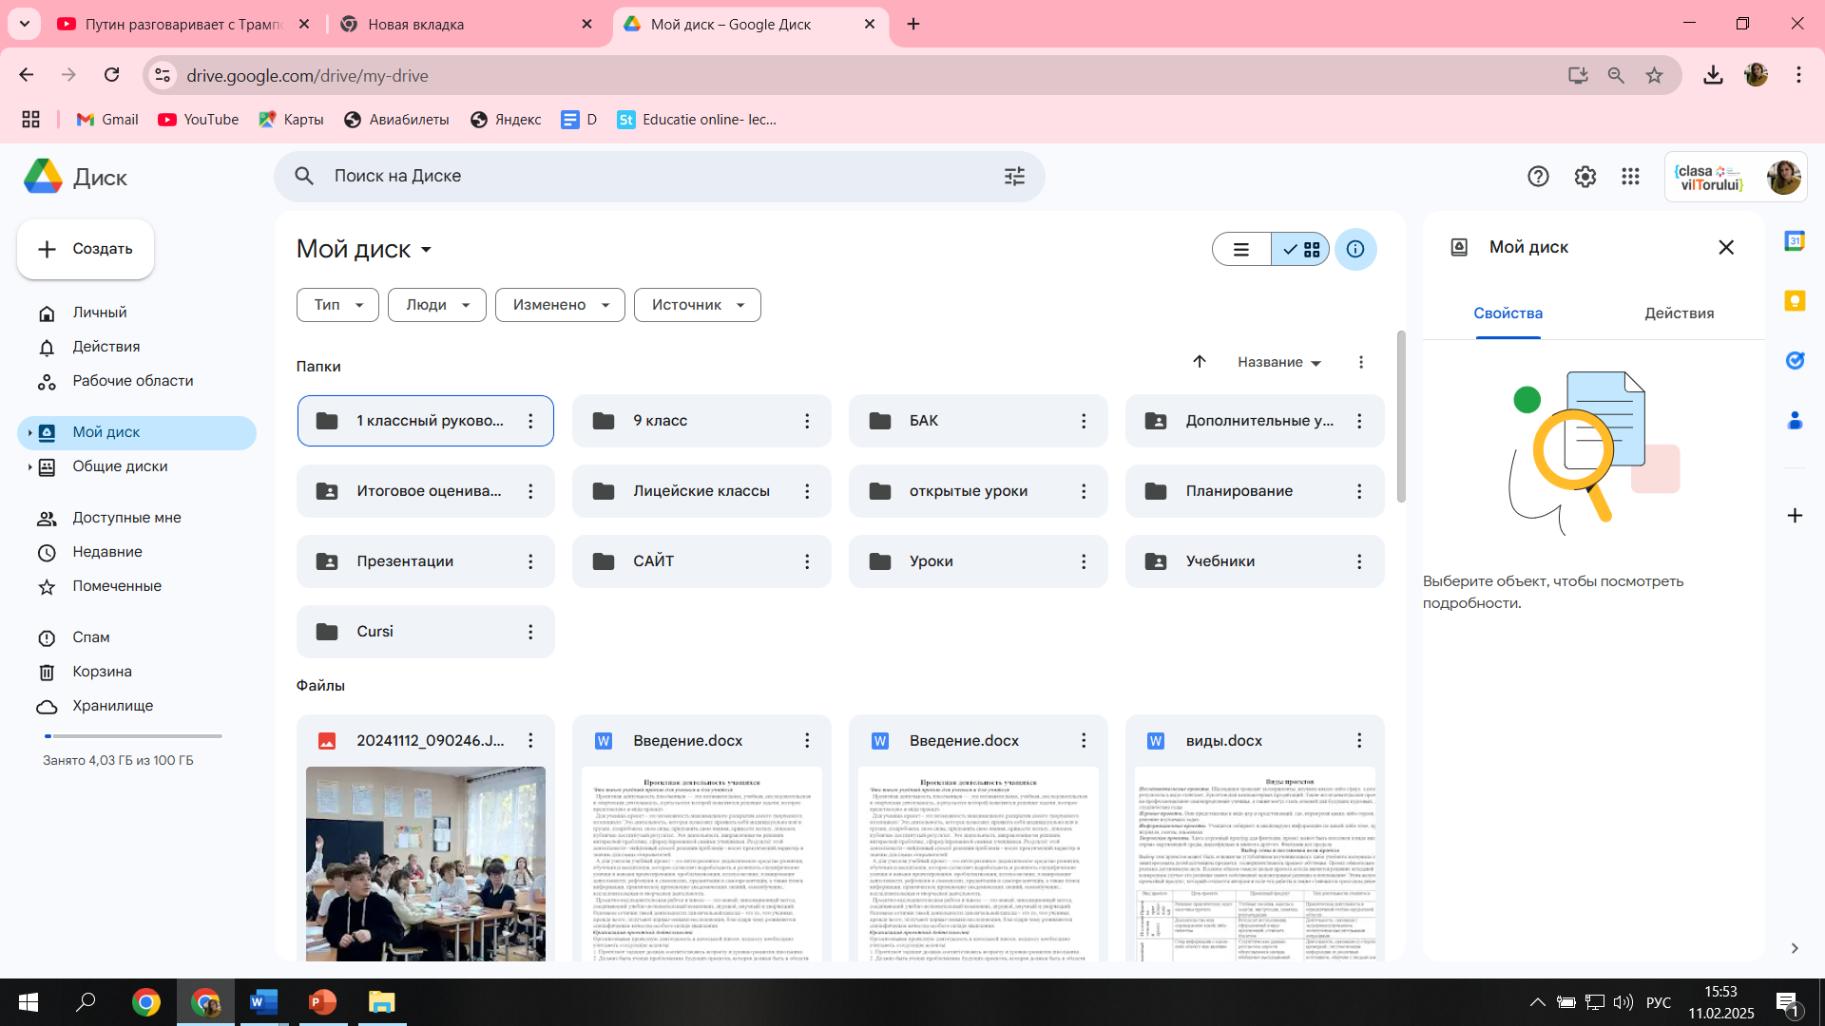
Диск Google
Google Диск – бесплатное облачное хранилище информации и файлов, которое предназначено для пользовательского хранения данных на серверах в облаке и дает возможность делиться ими с другими пользователями в сети Интернет.
Диск Google позволяет хранить файлы в Интернете и на жестком диске, а также получать к ним доступ, откуда угодно, даже в дороге. Изменения, внесенные в файл в Интернете, на компьютере или мобильном телефоне, отражаются на всех устройствах, на которых установлен Диск Google.

Slide 6
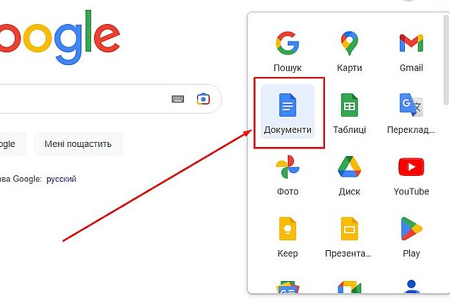
Google Документ
Google Документ используется для коллективной работы над исследовательскими и креативными проектами, причем создание и редактирование текста можно проводить онлайн с использованием различных устройств
Могу представить собственный опыт использования Документов Google, главным достоинством которых является возможность совместного редактирования документов (текстов, рисунков, презентаций, таблиц), допуск к документам определенной группы участников, комментирование и само- и взаимооценка работы.

Slide 7
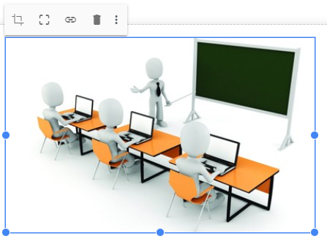
Google Документ
Схема деятельности с использованием Google Документа такова.
Учащиеся получают темы проектов и делятся на группы. В группе распределяются обязанности. Затем руководитель группы создает документ и предоставляет доступ к нему остальным участникам (с помощью ссылки или по адресам электронной почты). Учащиеся работают над проектом дома или в школе, наполняя документы содержанием.
Учитель может прокомментировать какие-либо части документа, чтобы учащиеся могли скорректировать его содержание до защиты проекта. При оценивании участия в создании проекта важно то, что учитель может отследить хронологию изменений. По этой хронологии можно в какой-то степени определить, какой вклад внес каждый участник группы.

Slide 8
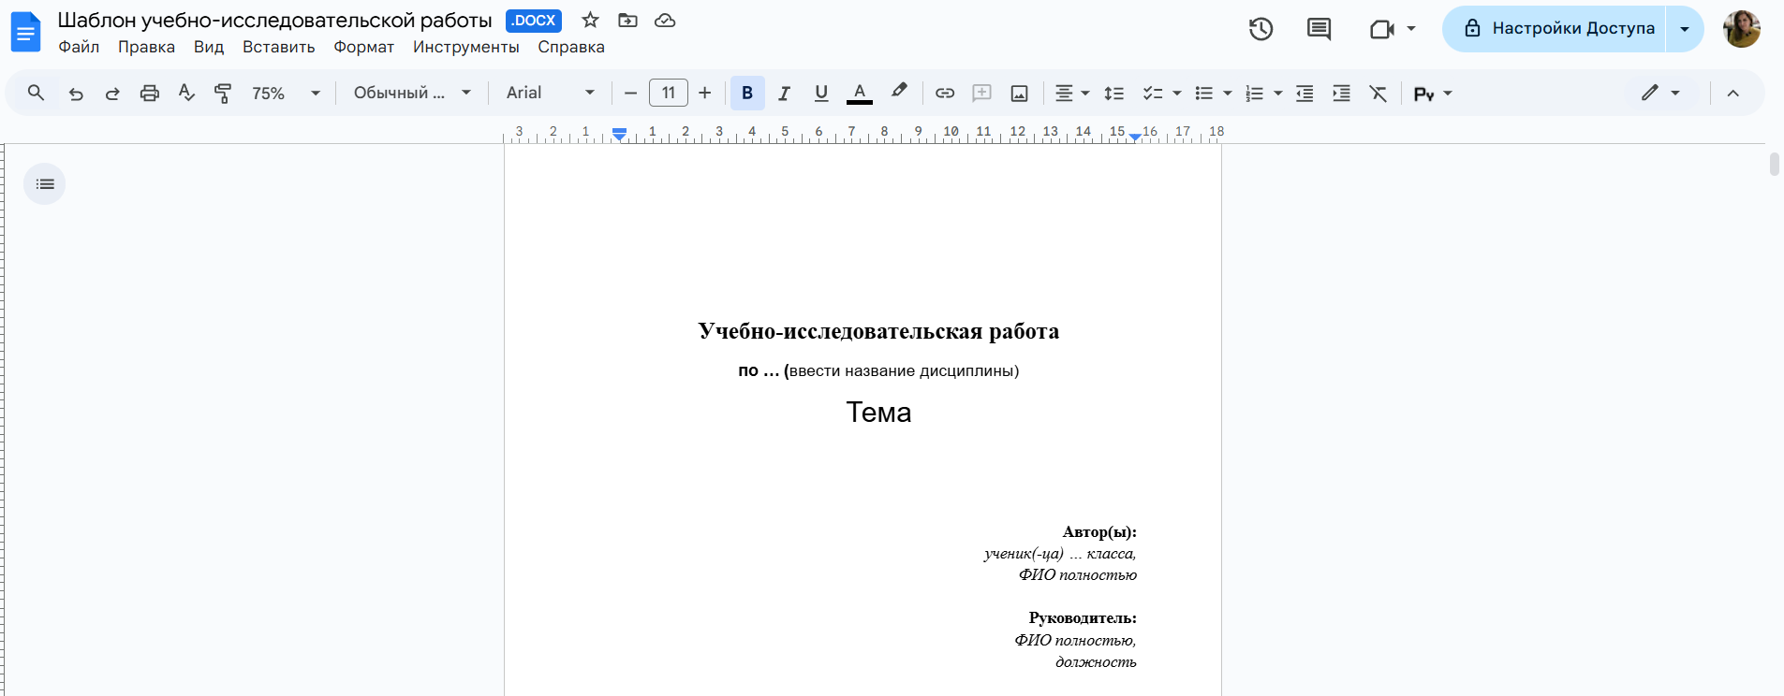
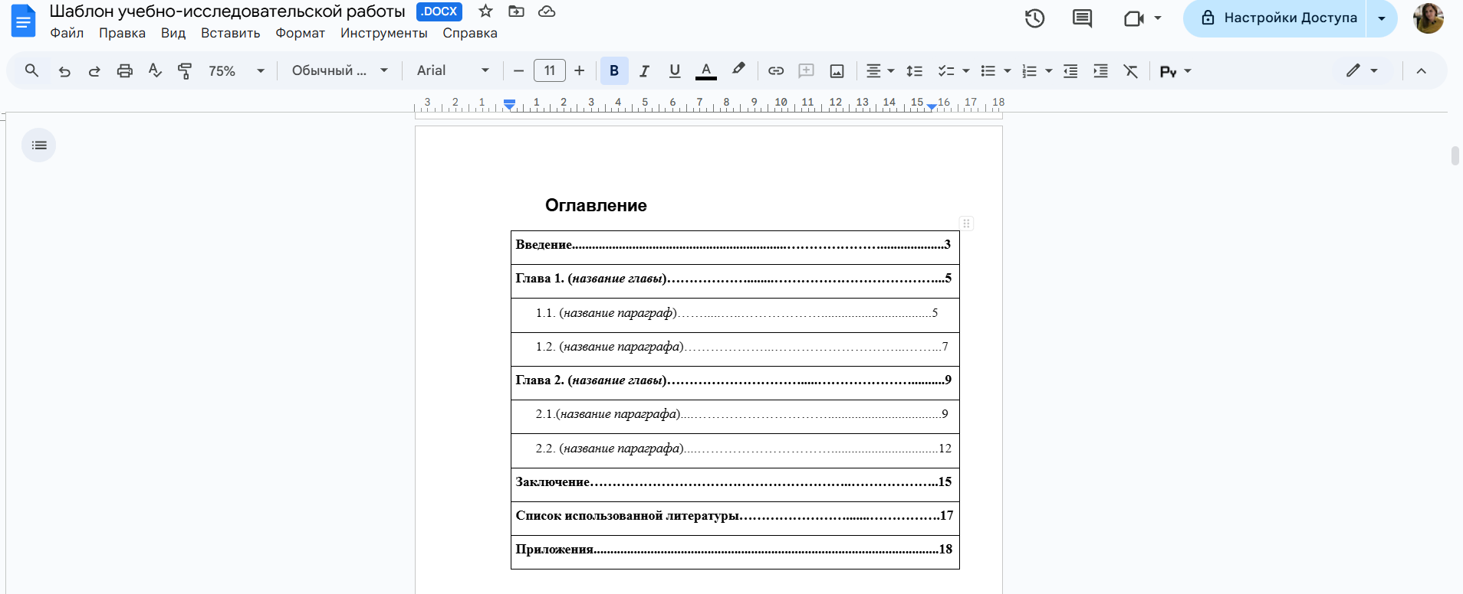
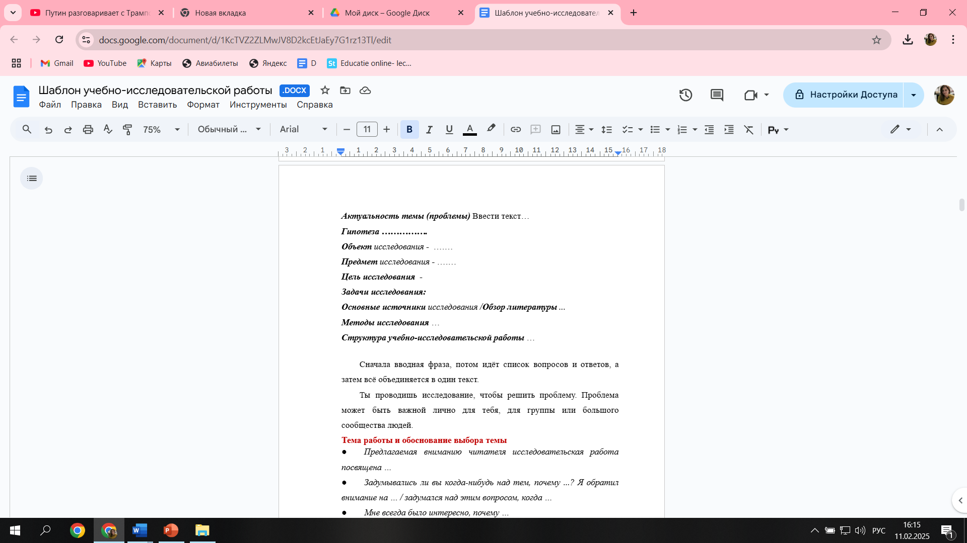
Google Документ
Можно поступить иначе. Для работы над проектом учитель создает шаблон и предоставляет доступ к нему определенной группе учащихся, которые продолжают работу над проектом.

Slide 9
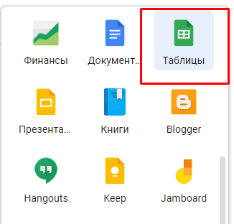
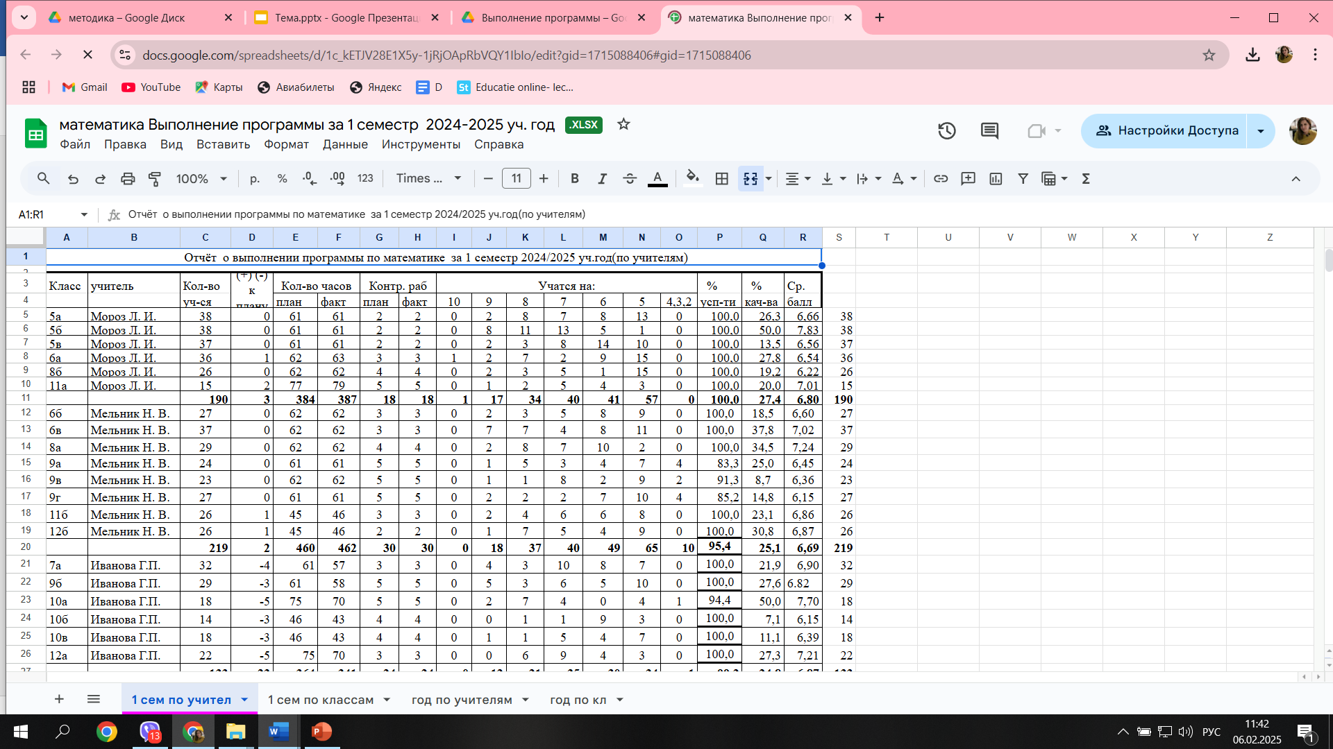
Google Таблицы
Google таблицы – это отличный сервис для совместной работы над таблицами в режиме реального времени.
Google таблицы – это:
бесплатно – для доступа к таблицам достаточно ввести соответствующий запрос в интернете (но нужна регистрация аккаунтв в Google);
безлимитно – помимо таблиц можно использовать облачное пространство (Google Диск) для хранения данных и ведения документооборота;
просто – работа с таблицами не требует каких-либо специальных знаний;
безопасно – поскольку все данные хранятся в облаке, такой вариант гораздо надежнее, чем просто хранение на ПК. Техника может сломаться, ее могут украсть и тп.. С облаком в этом смысле попроще.

Slide 10
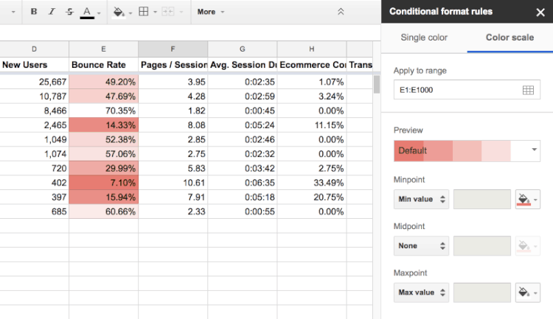
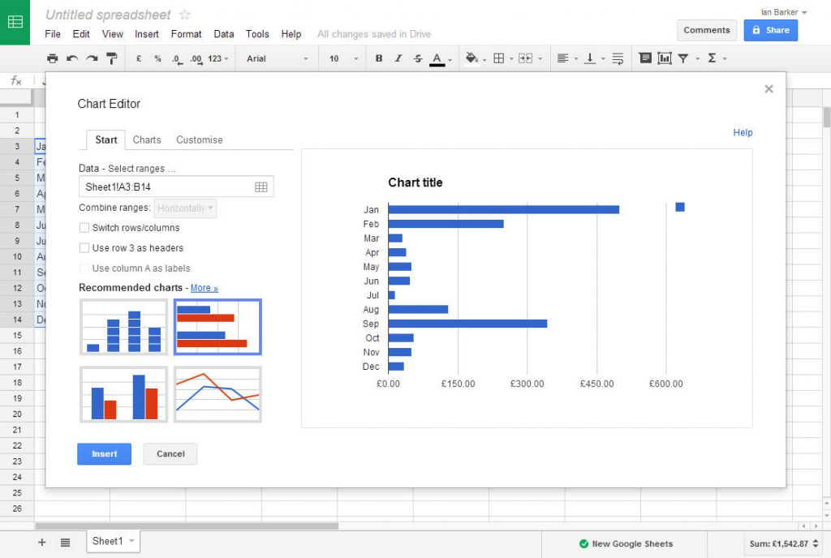
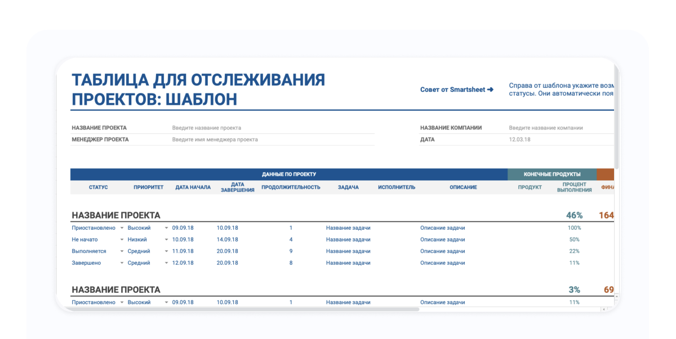
Google Таблицы
Таблицы Google помогают структурировать информацию, создавать списки и графики, делать вычисления по сложным формулам
Таблицами можно делиться или интегрировать их со сторонними приложениями.

Slide 11
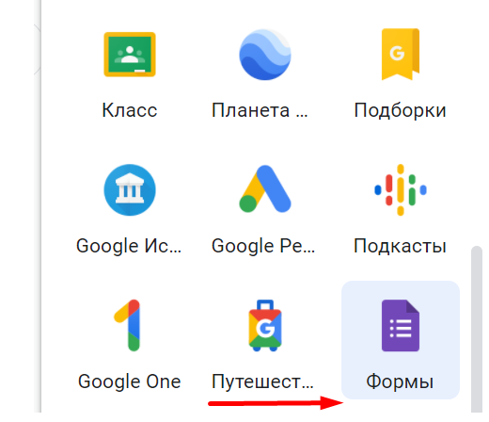
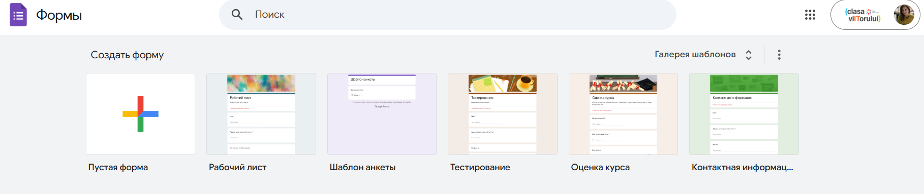
google forms
Форма Google – отличный помощник учителя.
С помощью формы можно проводить различные опросы, викторины, создавать анкеты, тесты. При создании формы автоматически создается таблица Google, в которой накапливаются результаты заполнения формы. Таблица предоставляет удобные возможности хранения и обработки собранных данных. Вот некоторые примеры использования формы Google в образовании:
· регистрация участников учебных проектов;
· промежуточный контроль, викторина, опросы, анкеты;
· организация совместной работы группы, самооценка;
· рефлексия;
· сбор информации

Slide 12
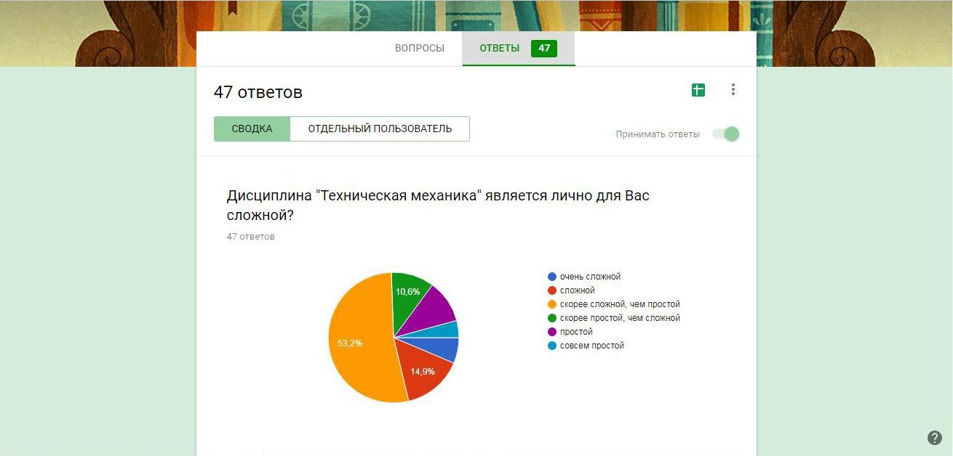
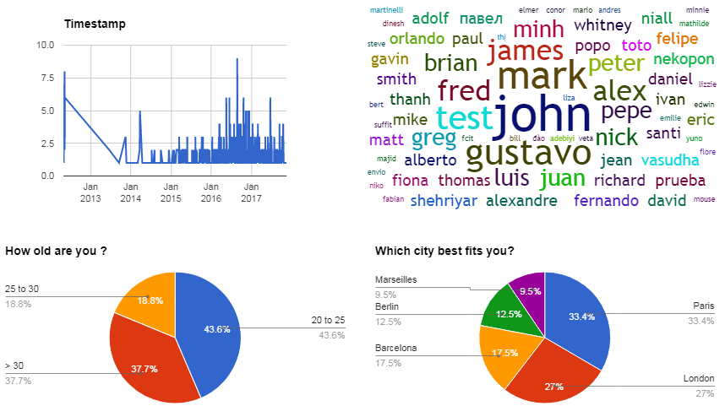
google forms
Google Формы позволяют единовременно, в кратчайшие сроки провести опрос и получить автоматическую сводку результатов опроса с графиками и диаграммами.
Дисциплина «Математика» является для вас сложной

Slide 13
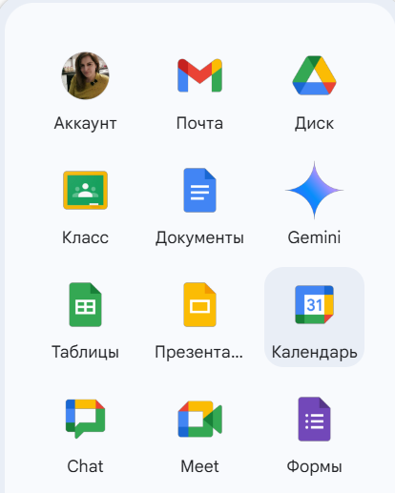
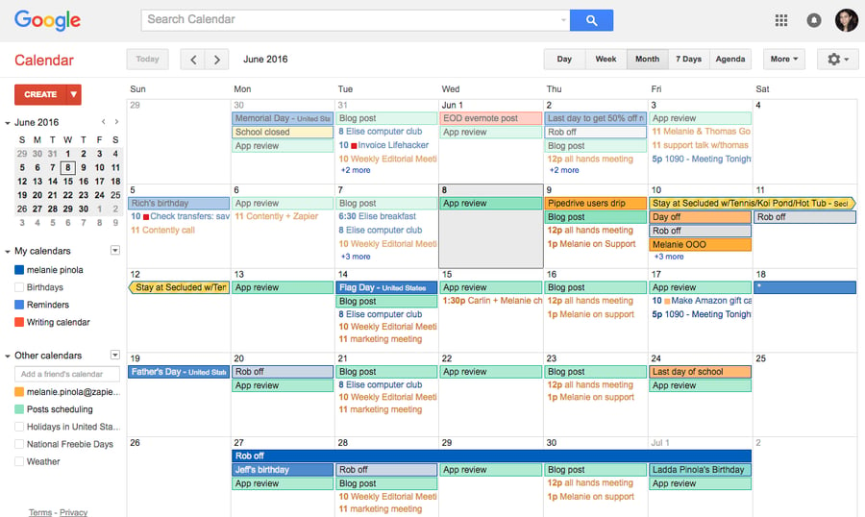
google calendar
Google Календарь – незаменимый помощник для активных и динамичных преподавателей, позволяющий планировать мероприятия, оповещать о них других участников, получать письма на электронную почту в виде напоминаний
Использование Google Calendar для создания проектов для отслеживания вех, сроков и напоминаний.

Slide 14
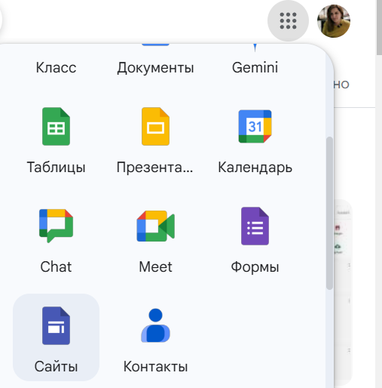
Google Site
Что такое Google Sites?– это бесплатный конструктор и хостинг сайтов, один из многочисленных сервисов поискового гиганта, позволяющий любому пользователю с зарегистрированным Гугл-аккаунтом создать свой небольшой веб-ресурс типа портфолио, визитки, лендинг-странички и т.п. Можно даже сделать вариант полноценного тематического инфоресурса.
Преимущества сервиса:
Простой и понятный инструментарий для сайтостроения;
Современные, стильные темы оформления, адаптивный дизайн;
Интеграция сервисов Google (YouTube, Фото, Документы, Календарь и пр.);
Возможность групповой работы над сайтом;

Slide 15

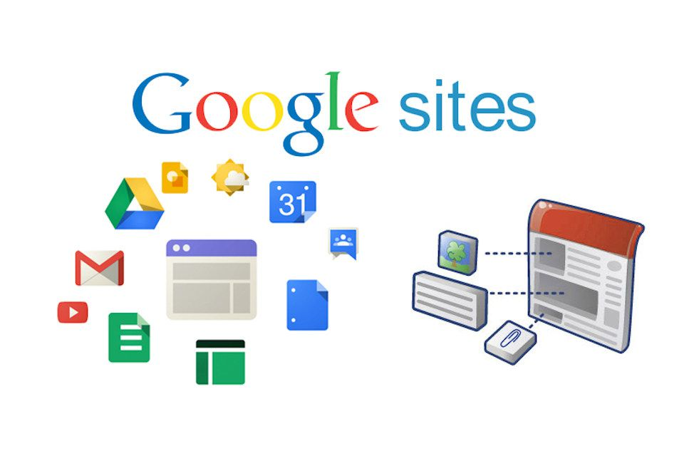
Продукт
Google Site-цифровой ресурс в котором представлены материалы и ресурсы проектно-исследовательской и учебно-методической деятельностях для учителей и учеников
https://sites.google.com/chisinau.edu.md/melnicnatalia

Slide 16
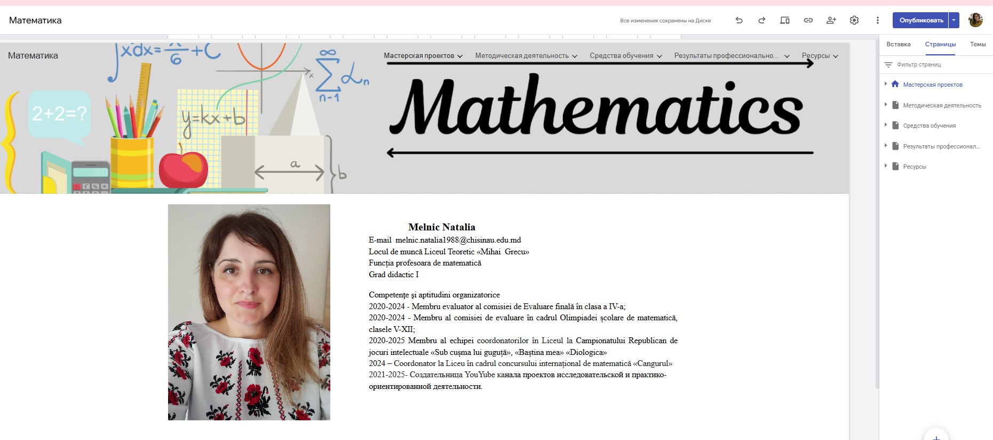
Создание google sites
Ключевая цель сайта-создание цифрового ресурса в котором представлены

Slide 17
Ключевая цель сайта-создание цифрового ресурса в котором представлены
Проектно-исследовательская деятельность
Мастерская проектов
Примеры применение проектов на уроках и в внешкольной деятельности
Методическая деятельность
Методические рекомендации, статьи, выступления, семинары, ателье и др.
Темы исследовательских работ по математике и проектов STEAM
Результаты профессиональной деятельности
Материалы по образовательным проектам
Презентации уроков, индивидуальные карточки и тренажеры, подготовка к БАКу
Печатные тетради для инклюзивного образования
Ресурсы
Конкурсы, интеллектуальные игры
Работа с беженцами
Ссылки
Библиография
Достижения
Видео материалы на канале YoTube
Исследовательские работы в рамках декады наук, конкурсов Cercetători în devenire, MolSEF, др
Разработки открытых уроков и внеклассных мероприятий

Slide 18
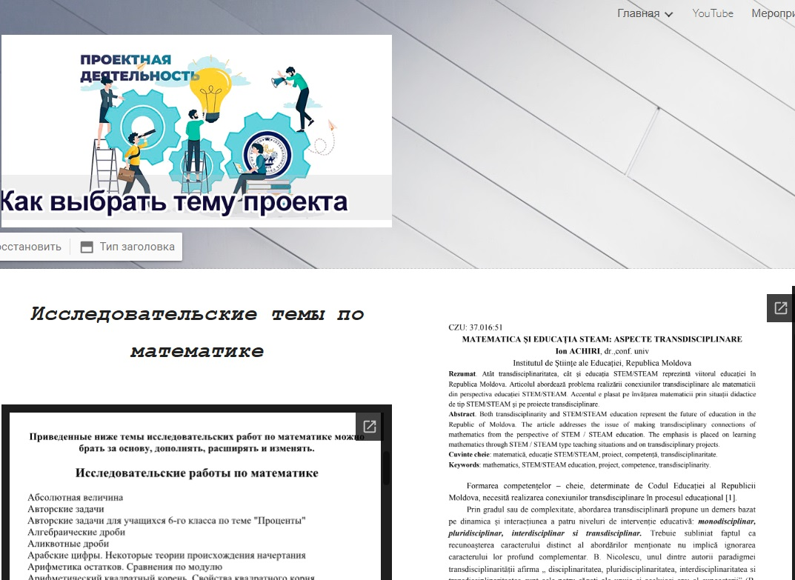
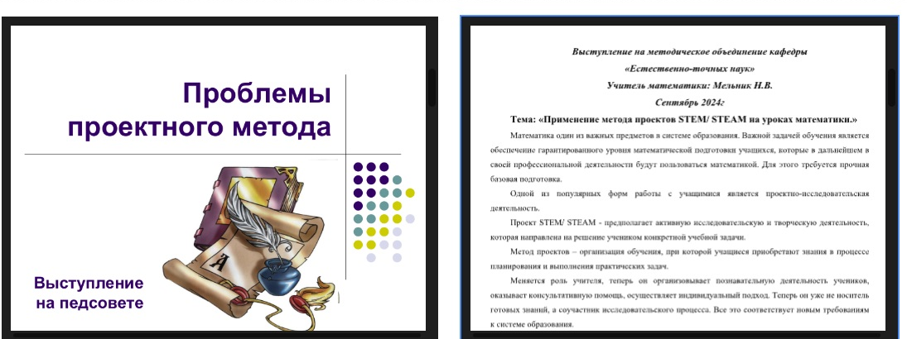
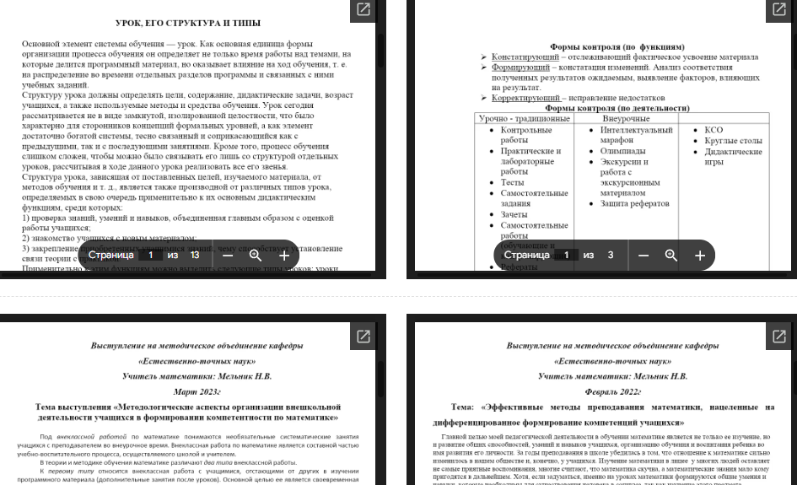
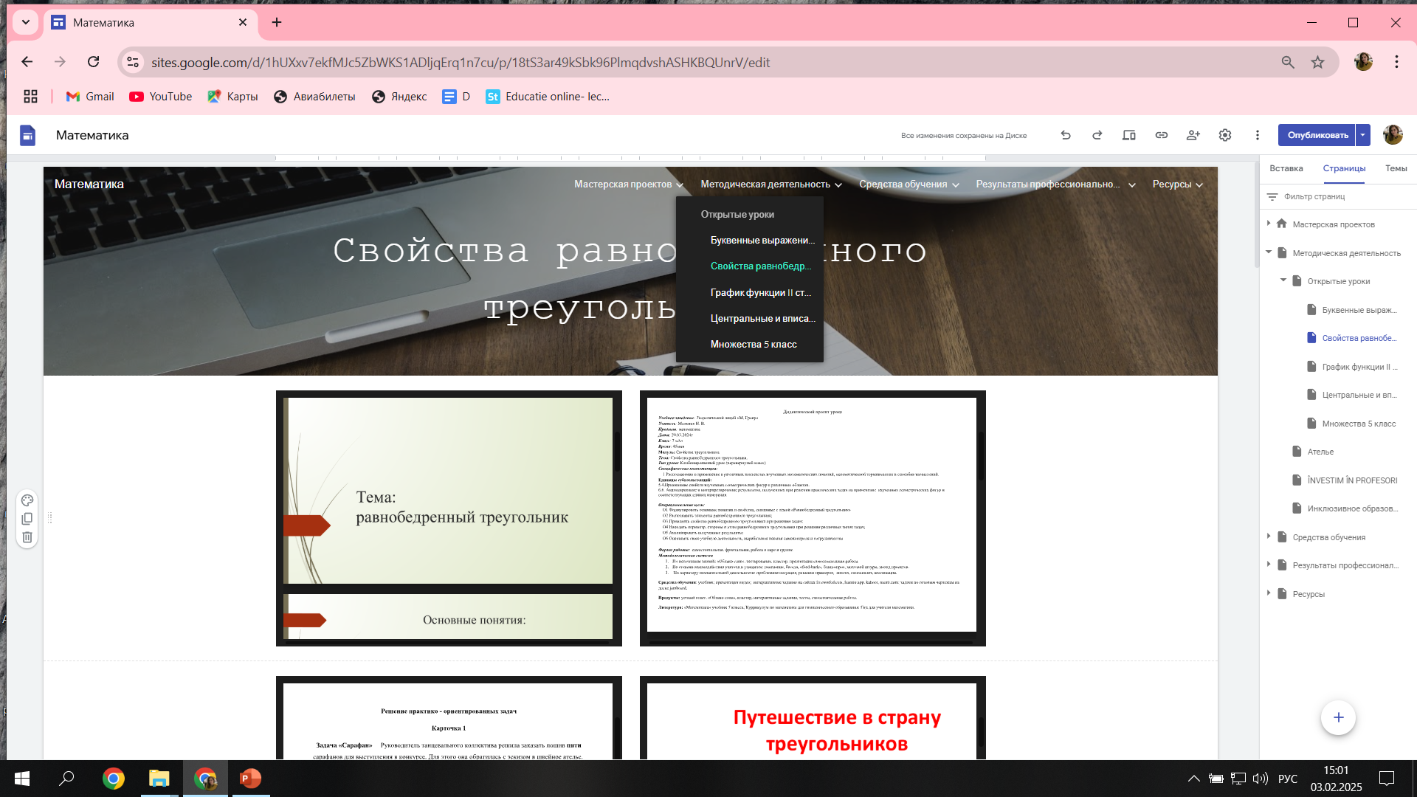
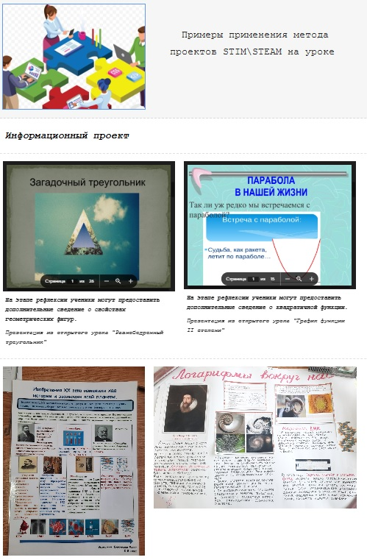
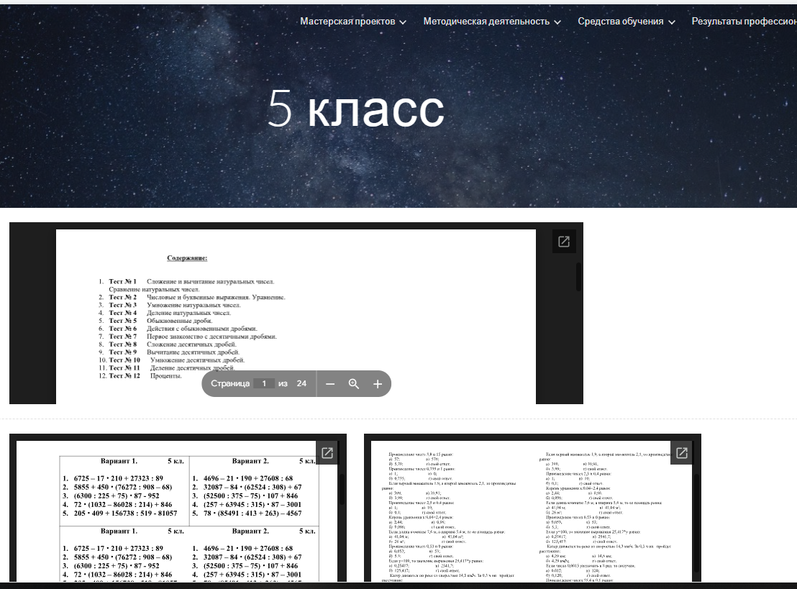
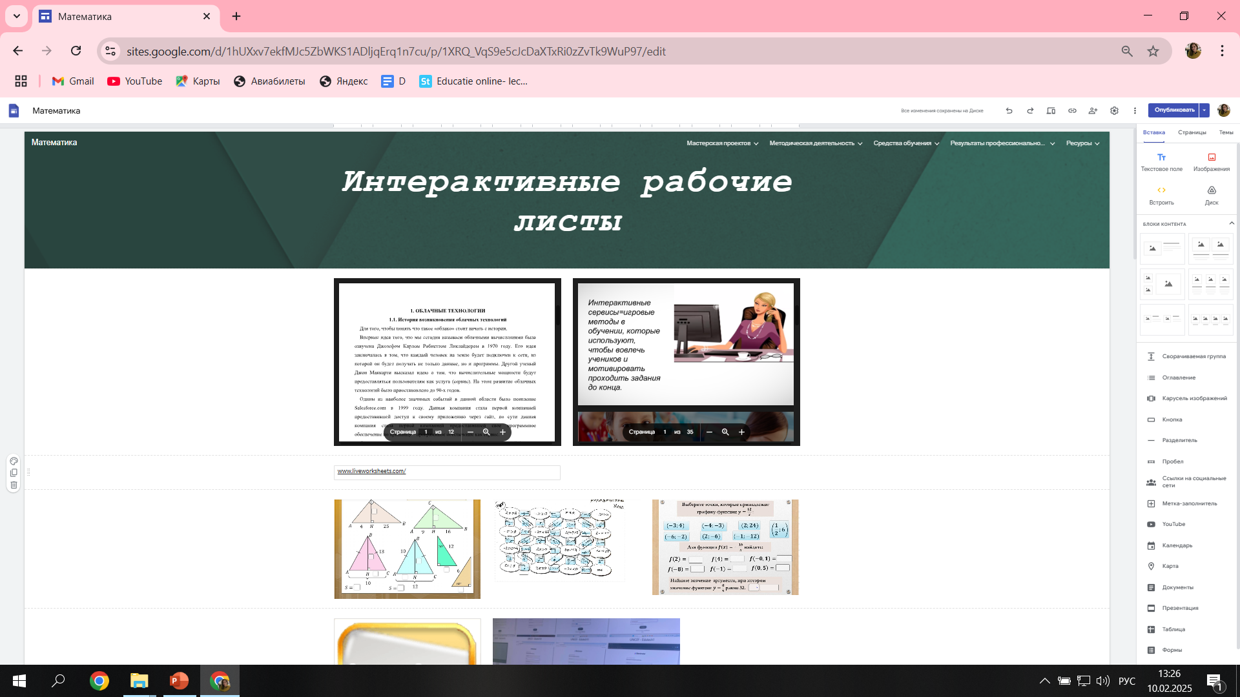
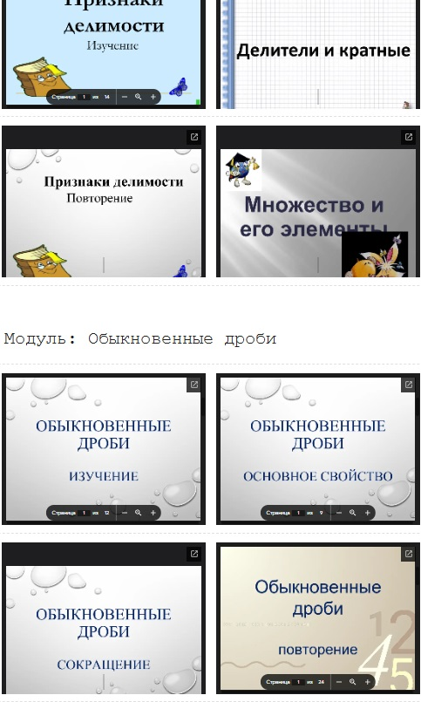
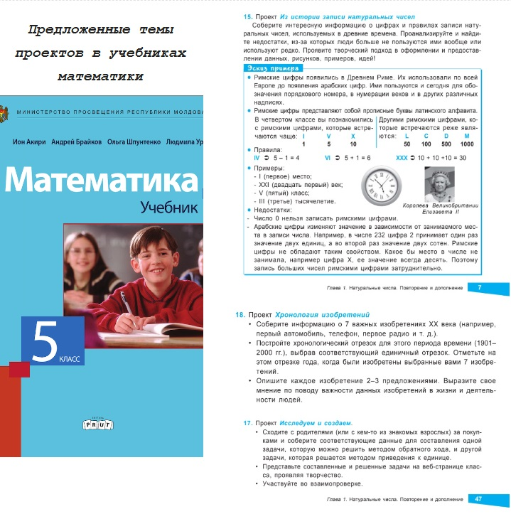
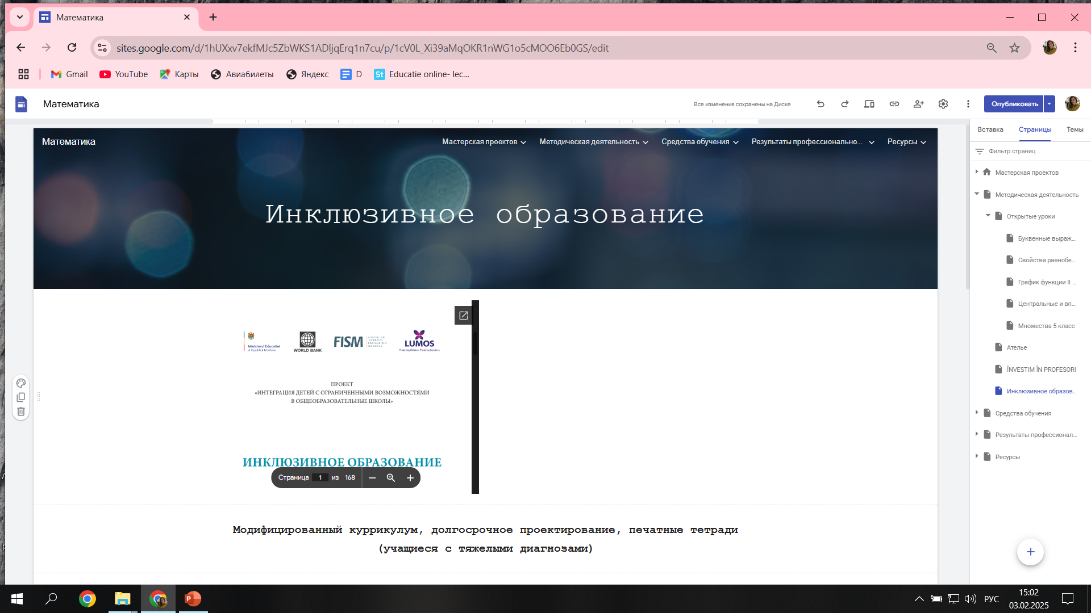
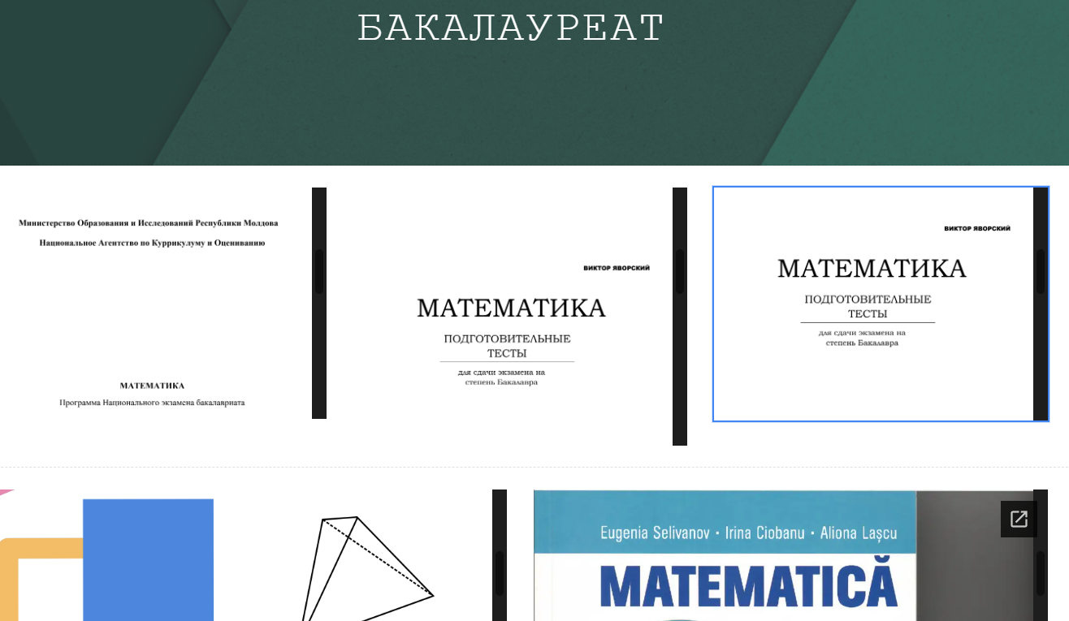
Мастерская проектно-исследовательской деятельности
Методическая деятельность

Slide 19
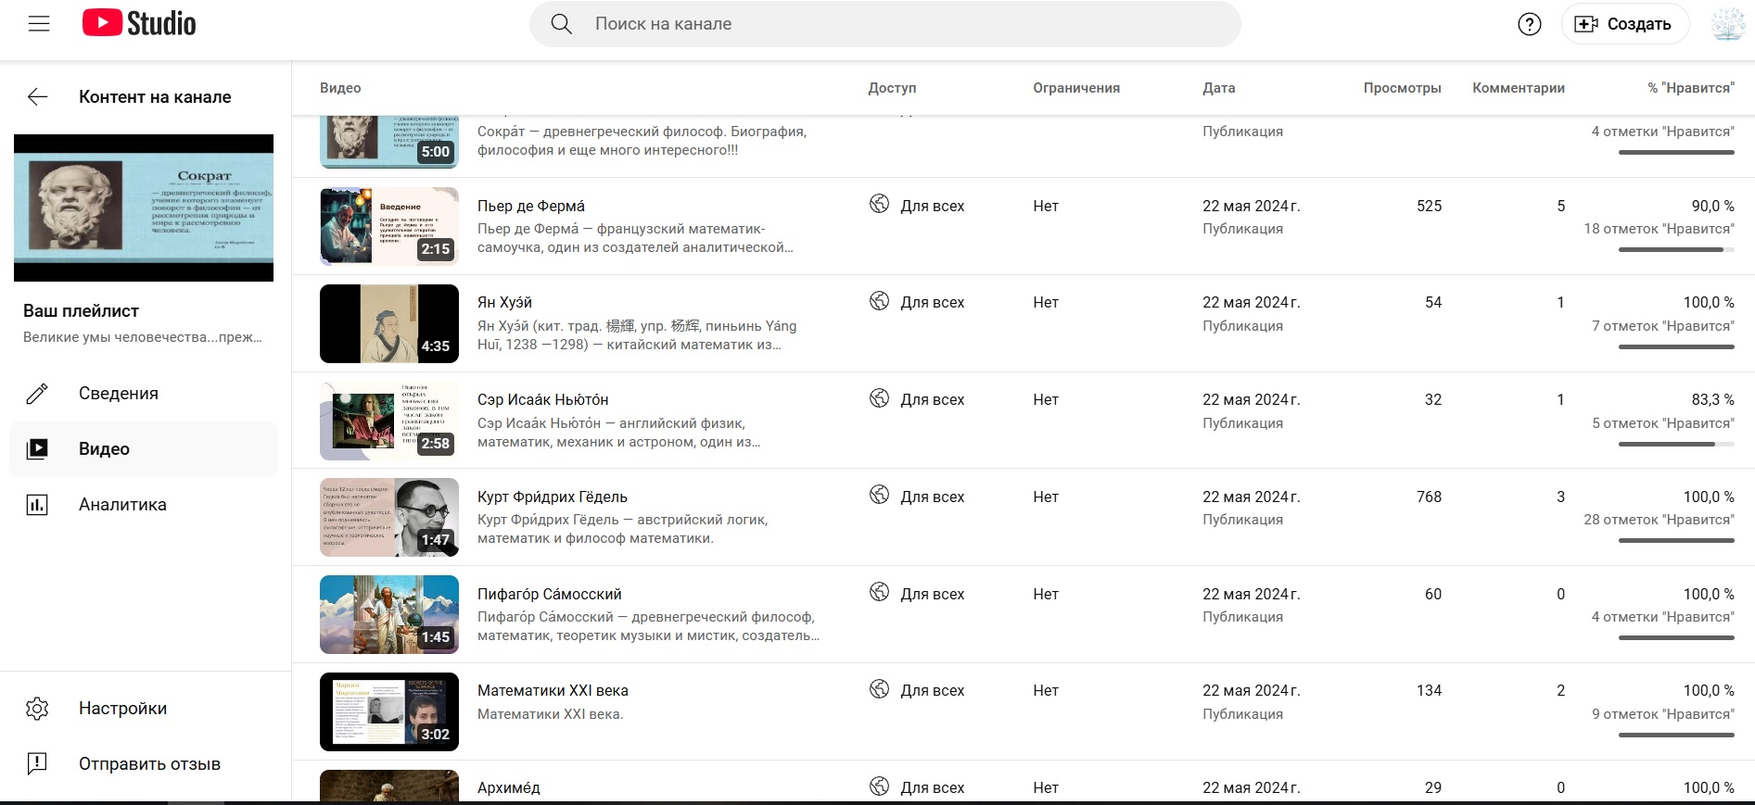
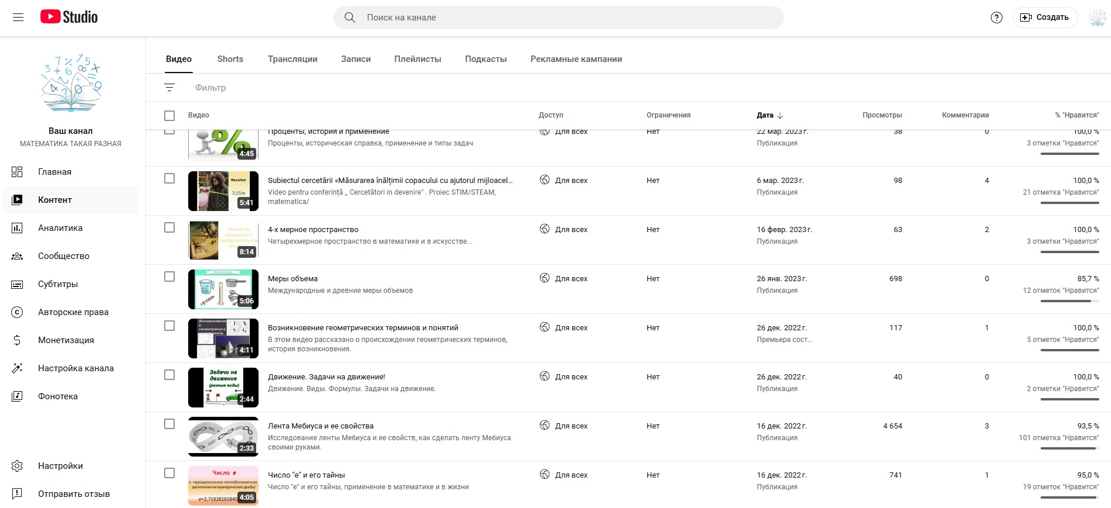
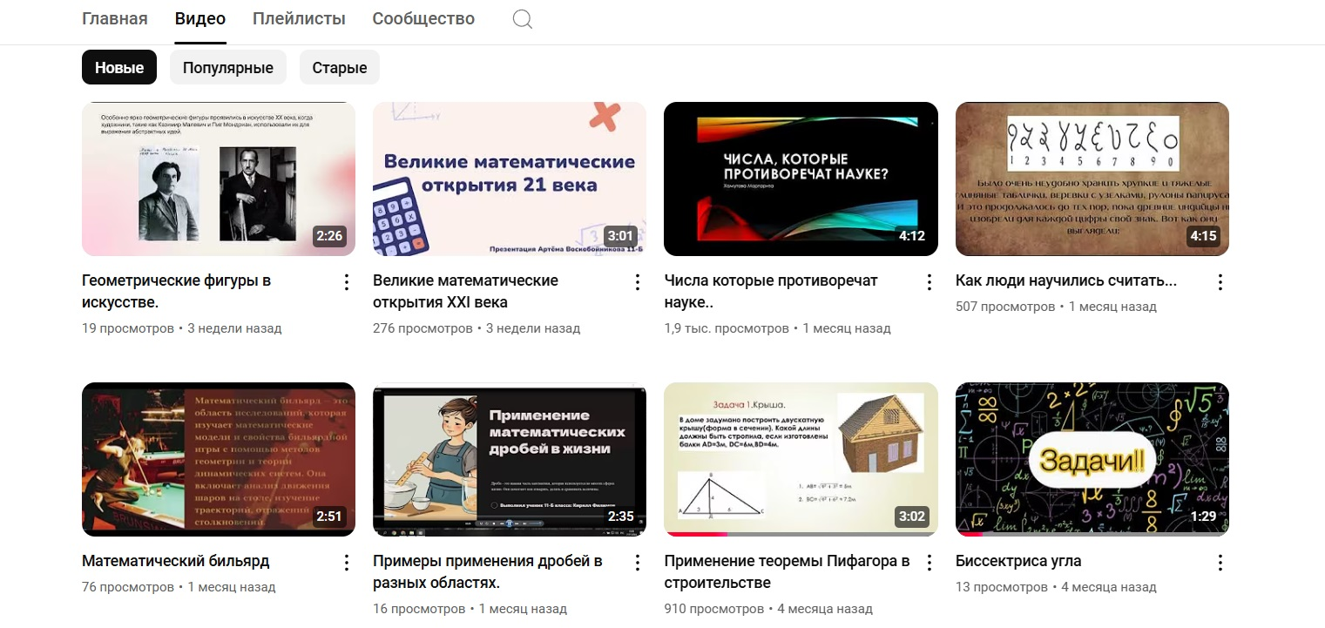
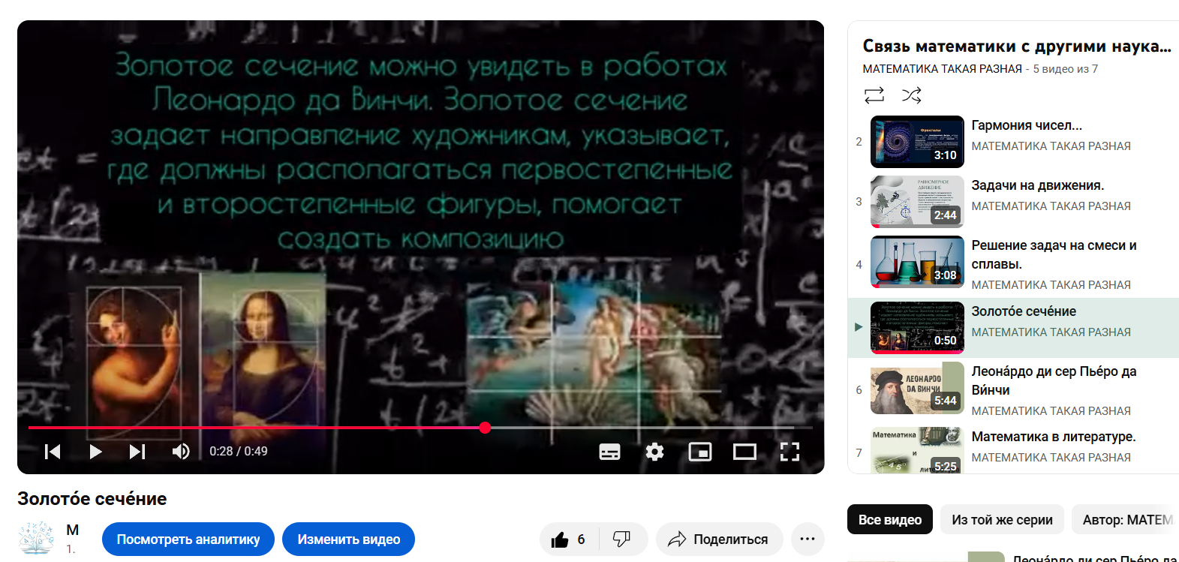
Создание YouTube канала «МАТЕМАТИКА ТАКАЯ РАЗНАЯ»
https://www.youtube.com/@user-mathgrecu

Slide 20
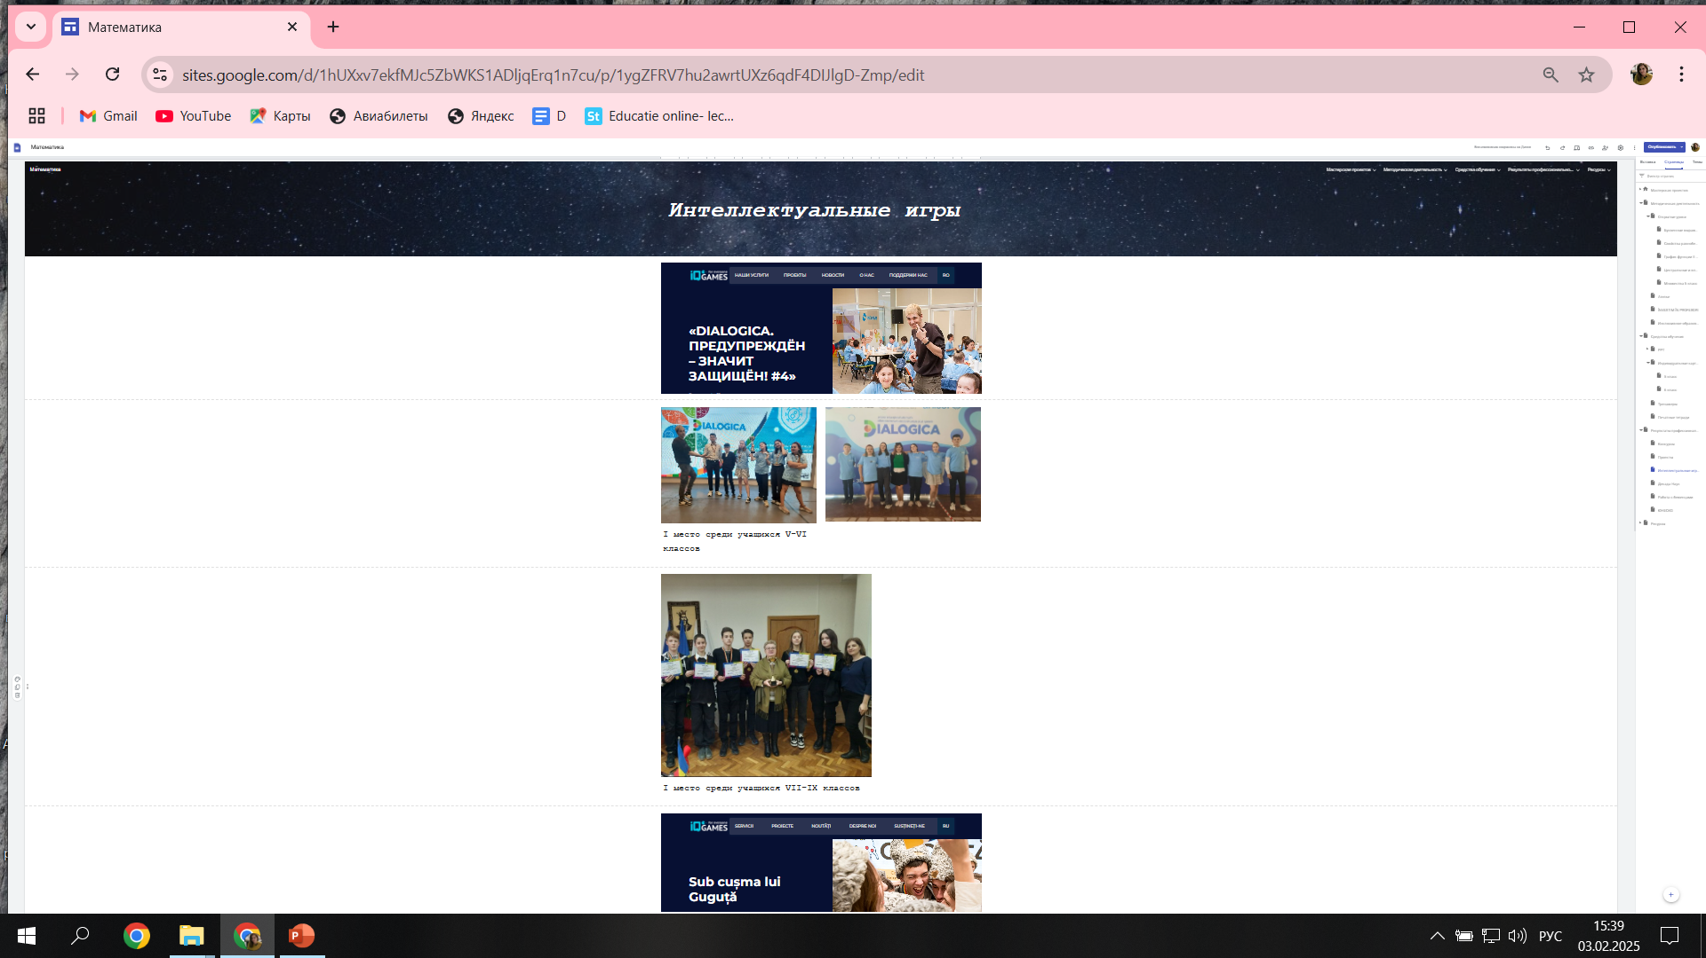
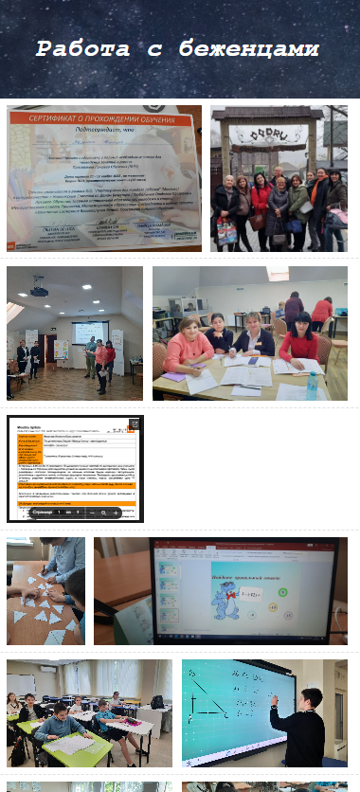
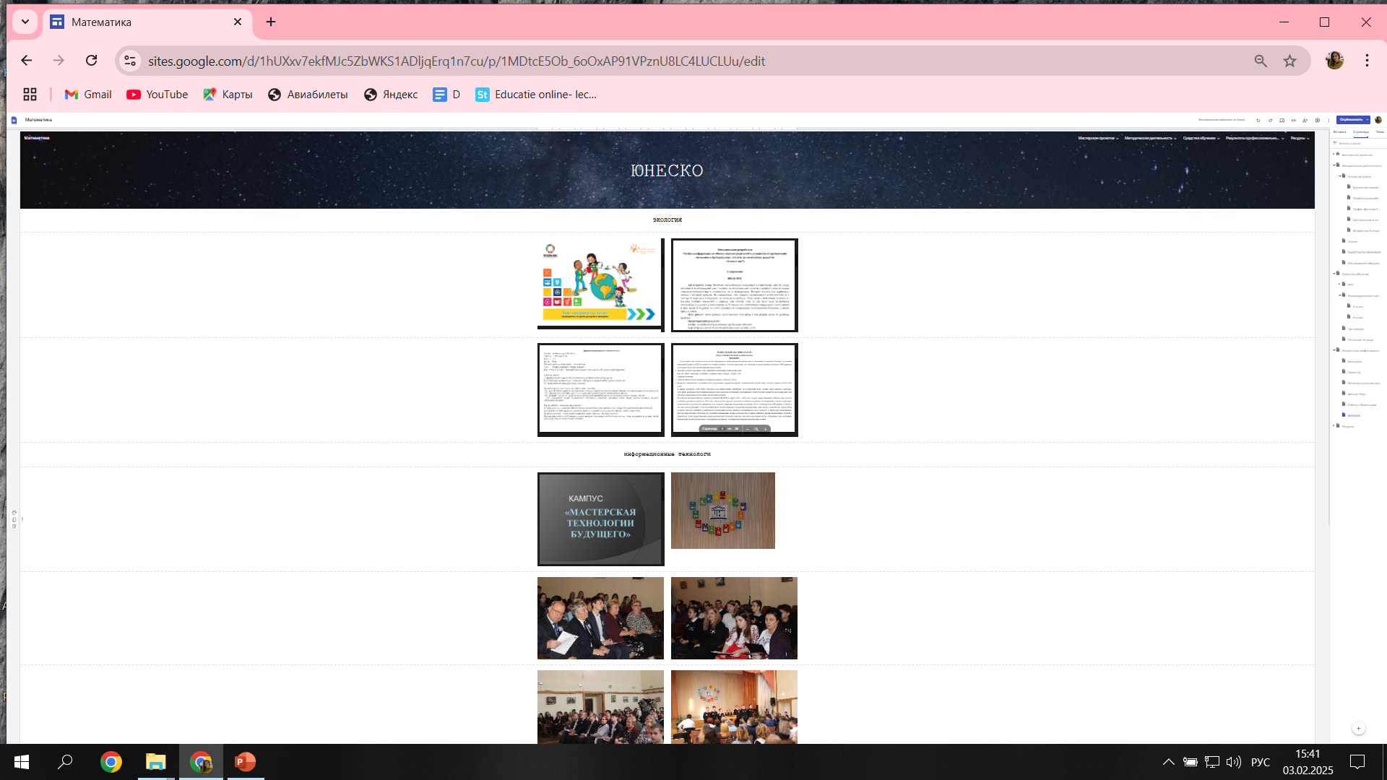
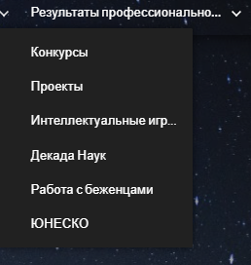
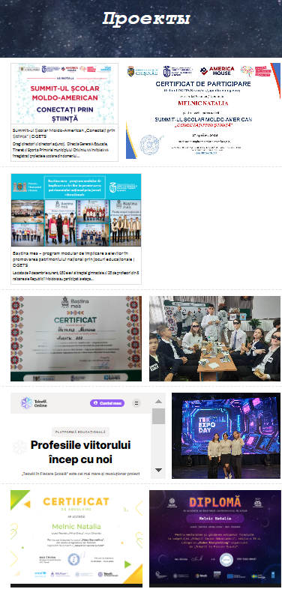
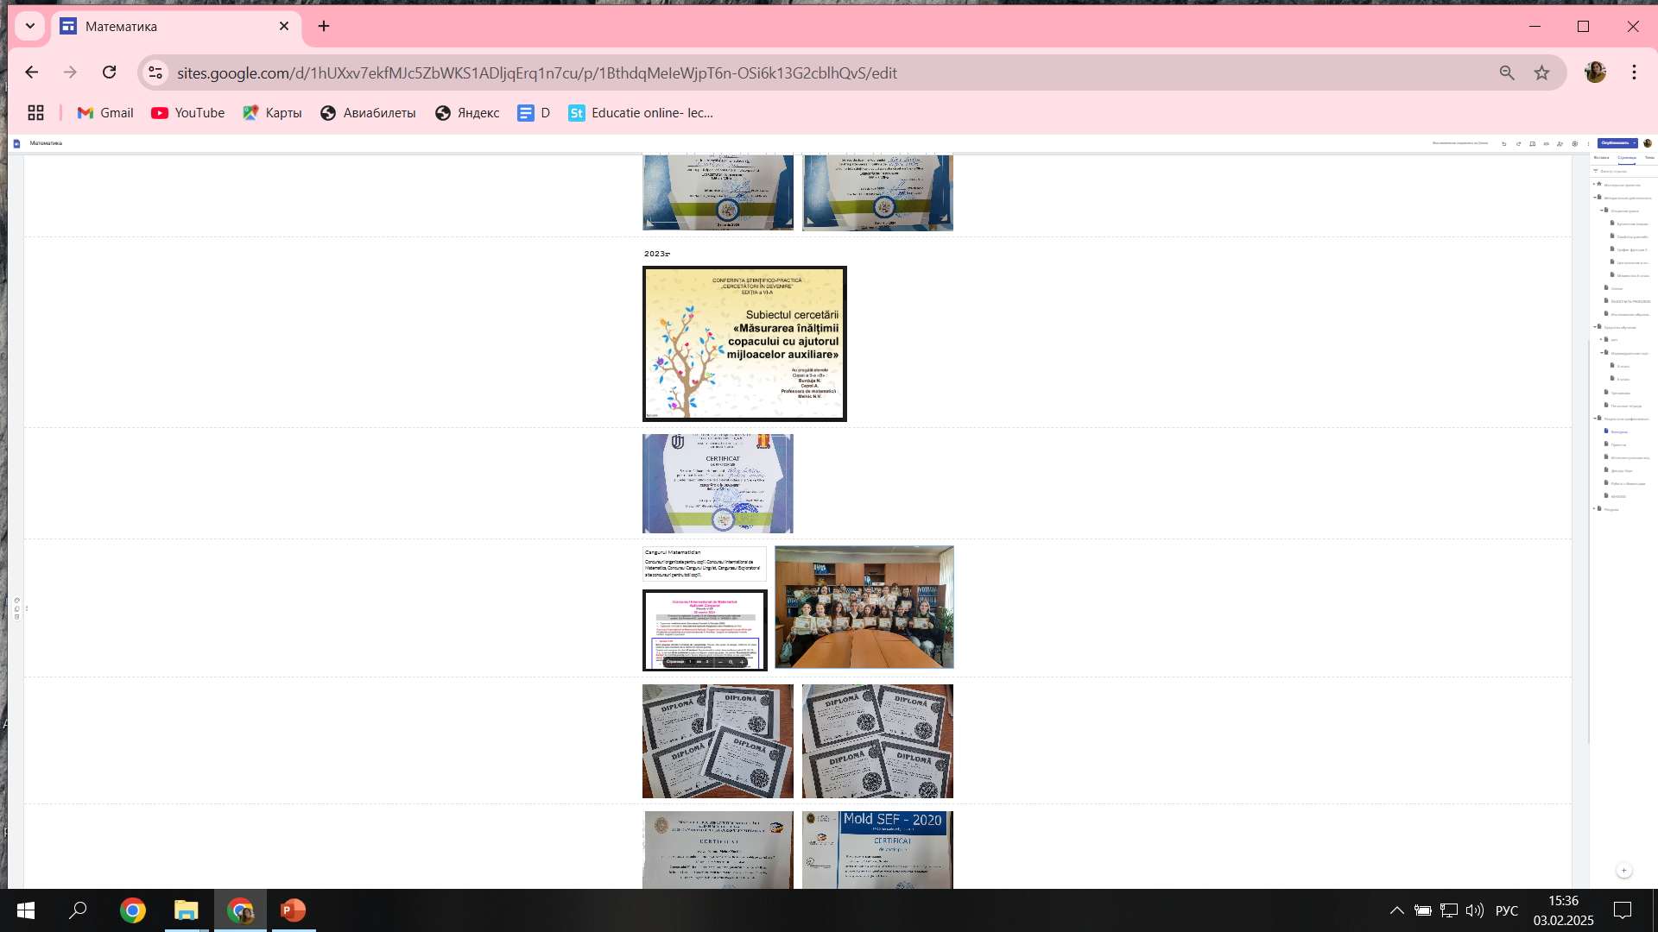
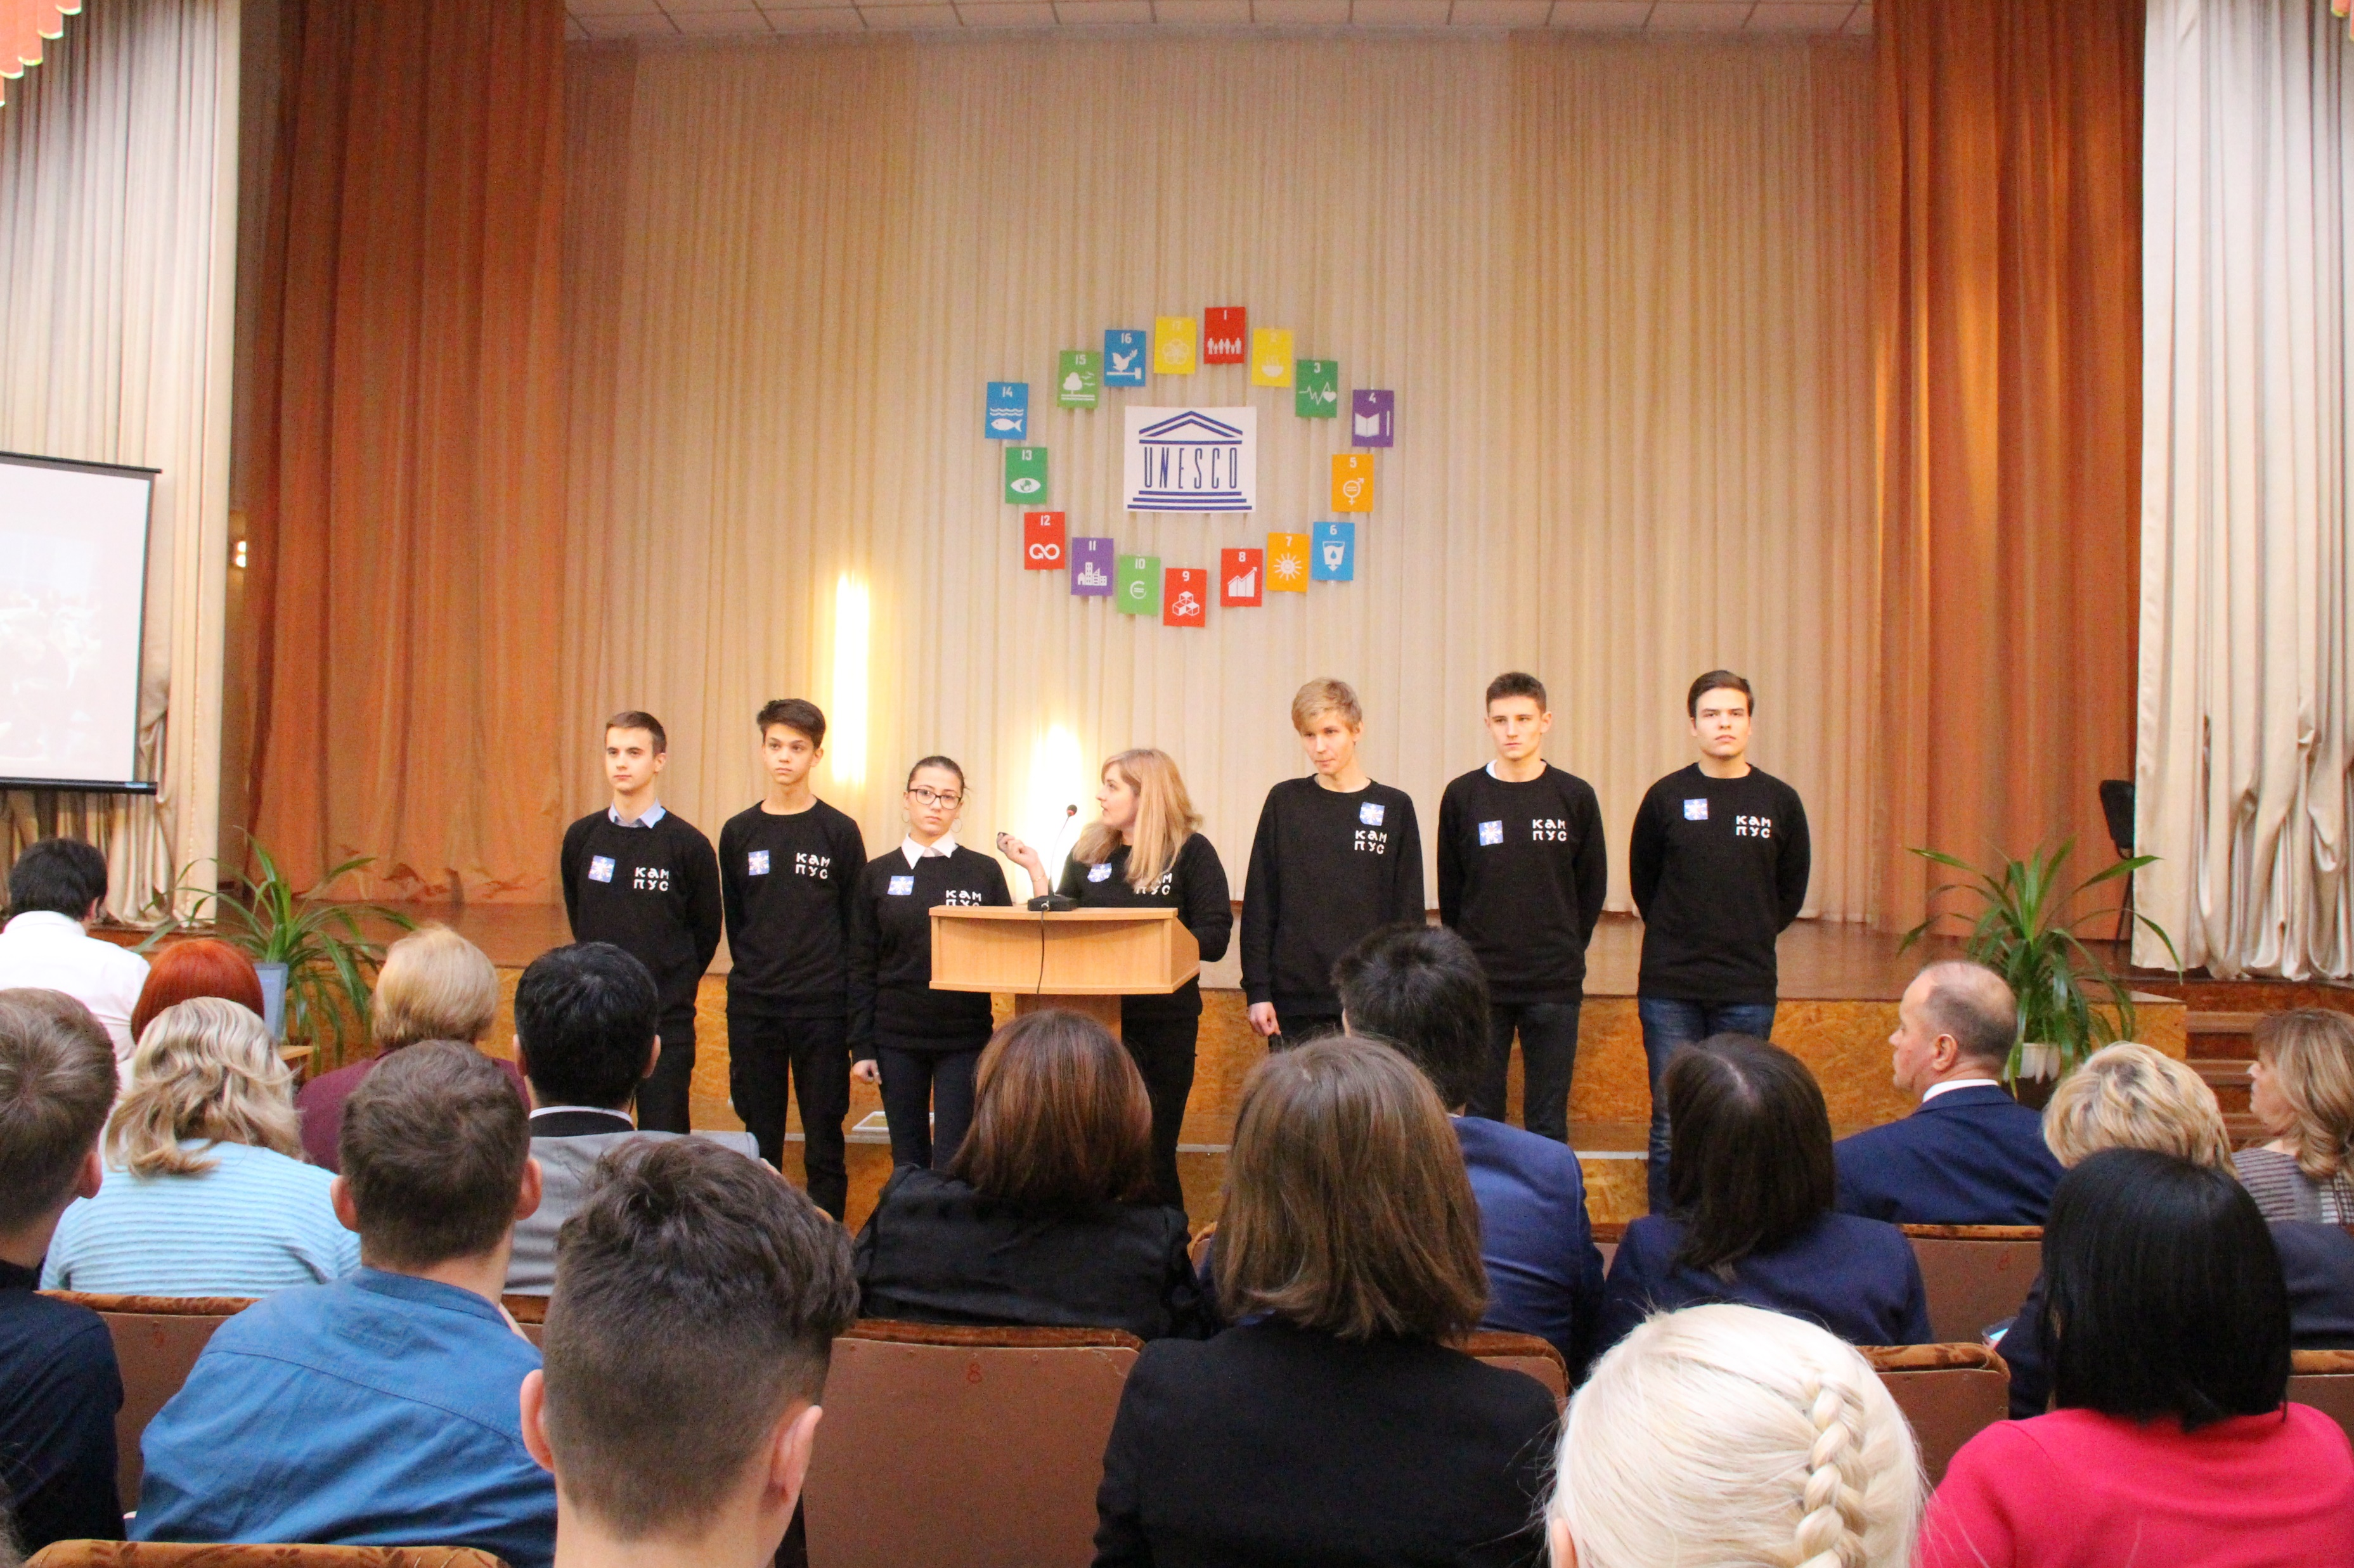
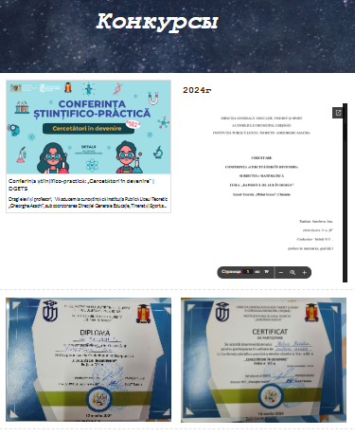
результаты
Google sites

Slide 21
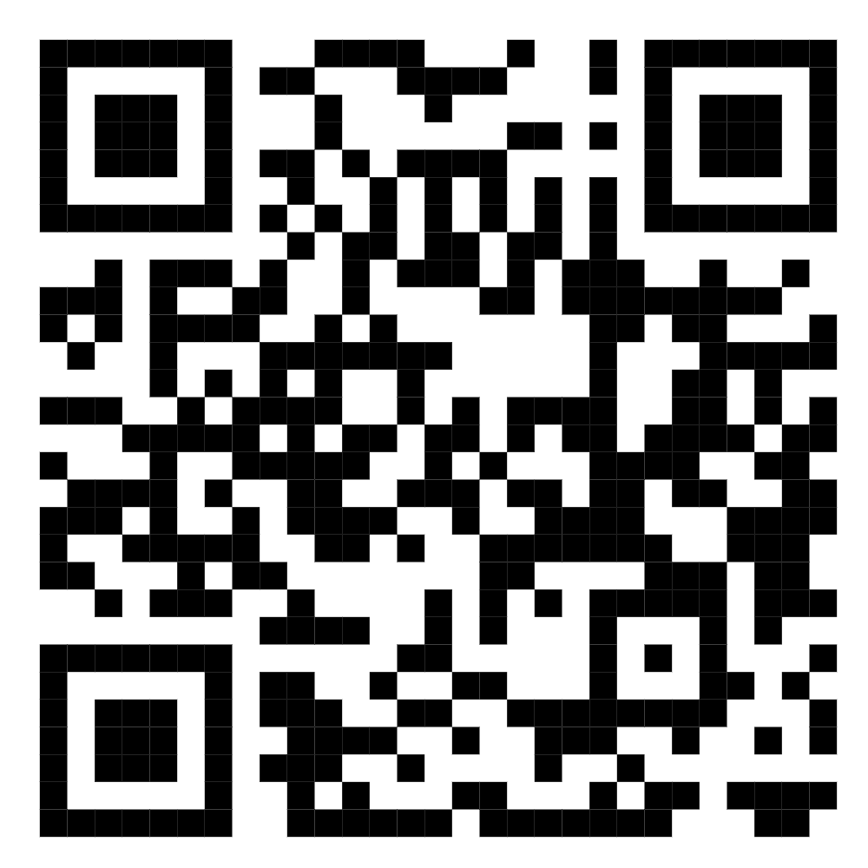
!
https://www.youtube.com/@user-mathgrecu

